Slide 1

DISPLIB Train Dispatching
Mathematisches Modell im echten Code
RWTH-Format | größere Formel- und Code-Ausschnitte | Sprecher-Notizen pro Folie
Kein Pseudocode
Solver-Sprache
Vortragsnotizen
Die Code-Boxen sind echte Auszüge aus den Python-Dateien.
Gurobi und CP-SAT lösen dieselbe Logik, aber sie modellieren sie anders.
In den Notizen steht jeweils ein kurzer deutscher Sprechtext.
1
Train Dispatching | DISPLIB mathematical model to code | Baseline MIP and Extended CP-SAT
Notes:
Ich zeige hier nicht nur das mathematische Modell, sondern auch die genaue Stelle im echten Code. Die Folien sind im RWTH-Format neu aufgebaut, damit Formel und Code besser lesbar sind. Wichtig ist: Die Codeboxen sind keine Pseudocode-Zusammenfassungen, sondern echte Ausschnitte aus unserem Repository.

Slide 2
Eine Kernidee: gleiche Dispatching-Logik, andere Solver-Sprache.
Das ist der rote Faden für den Vergleich zwischen Baseline und Extension.
Gurobi / MIP
CP-SAT
Warum Code anders aussieht
Das Problem wird als lineare Gleichungen und Ungleichungen mit binären Variablen formuliert.
Das Problem wird als diskrete Entscheidungen, logische Implikationen und Scheduling-Intervalle formuliert.
Im MIP muss man Reihenfolgen oft explizit mit Hilfsvariablen schreiben; CP-SAT hat dafür globale Constraints wie NoOverlap.
Bottom line
Gurobi sucht über LP-Relaxationen, Branch-and-Bound und Cuts. CP-SAT reduziert die Suche durch Constraint Propagation, SAT-Lernen und kombinatorische Entscheidungen.
Deshalb ist der MIP-Code stärker algebraisch, während der CP-SAT-Code stärker wie ein Scheduling-Modell aussieht.
2
Train Dispatching | DISPLIB mathematical model to code | Baseline MIP and Extended CP-SAT
Notes:
Der zentrale Unterschied ist nicht die Problemidee, sondern die Solver-Sprache. Gurobi formuliert das Problem als MIP mit linearen Constraints und binären Variablen. CP-SAT arbeitet stärker mit diskreten Entscheidungen, logischen Implikationen und Scheduling-Constraints. Deshalb sehen die beiden Codes unterschiedlich aus, obwohl sie dieselbe Dispatching-Logik abbilden.

Slide 3
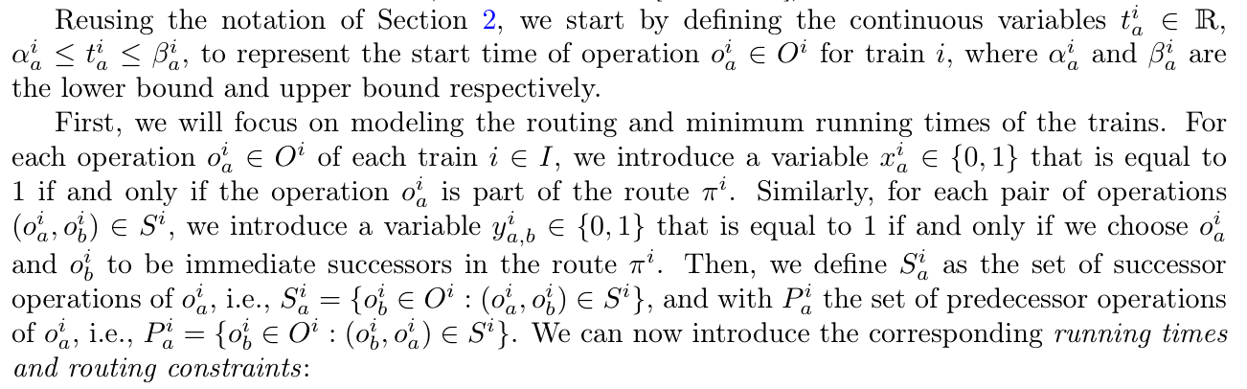
Decision variables: die Baseline legt echte Gurobi-Variablen an.
`addVar` ist hier die direkte Umsetzung der mathematischen Variablen.
phase1_baseline/src/mip_model.py:13-41
# Variables
self.x = {} # x[train.id, op.id]
self.y = {} # y[train.id, op_a.id, op_b.id]
self.t = {} # t[train.id, op.id]
self.u = {} # u[train.id, op.id]
self.z = {} # z[t1, o1, t2, o2]
self.z_ba = {} # z_ba tracking
self.v = {} # v[c_idx]
self.w = {} # w[c_idx]
self._build_model()
def _build_model(self):
# 1. Variables
for train in self.instance.trains:
for op in train.operations:
# Variable x_i,a (1 if operation is selected)
self.x[train.id, op.id] = self.model.addVar(vtype=GRB.BINARY, name=f"x_{train.id}_{op.id}")
# Variable t_i,a (start time)
ub = op.start_ub if op.start_ub is not None and op.start_ub < float('inf') else GRB.INFINITY
self.t[train.id, op.id] = self.model.addVar(lb=op.start_lb, ub=ub, vtype=GRB.CONTINUOUS, name=f"t_{train.id}_{op.id}")
# Variable u_i,a (ordering logic)
self.u[train.id, op.id] = self.model.addVar(lb=0, vtype=GRB.CONTINUOUS, name=f"u_{train.id}_{op.id}")
# Variable y_i,a,b (1 if operation b immediately follows a)
for succ in op.successors:
self.y[train.id, op.id, succ] = self.model.addVar(vtype=GRB.BINARY, name=f"y_{train.id}_{op.id}_{succ}")
Paper: Variablendefinitionen
SPRECHPUNKT
`x` ist Auswahl, `y` ist direkte Nachfolge, `t` ist Startzeit, `u` ist Reihenfolge. Das ist genau der Variablenblock in `DisplibMipModel`.
3
Train Dispatching | DISPLIB mathematical model to code | Baseline MIP and Extended CP-SAT
Notes:
Hier sieht man zuerst die Baseline-Variablen. x entscheidet, ob eine Operation gewählt wird, y beschreibt direkte Nachfolge, t ist die Startzeit und u ist ein Ordnungsrang. Im Code werden diese Größen mit Gurobi addVar als echte Solver-Variablen angelegt.

Slide 4
Decision variables: CP-SAT ergänzt Bool-, Integer- und Interval-Variablen.
Das wirkt anders, weil CP-SAT Scheduling-Objekte direkt modellieren kann.
phase2_extend/src/cp_model.py:16-31
# Core CP Variables
self.x = {} # x[train_id, op_id]: Boolean, 1 if operation is selected
self.y = {} # y[train_id, op_a, op_b]: Boolean, 1 if sequence A -> B is taken
self.u = {} # u[train_id, op_id]: Integer, topological sequence rank
self.starts = {} # starts[train_id, op_id]: Integer, start time
self.durations = {} # durations[train_id, op_id]: Integer, duration
self.ends = {} # ends[train_id, op_id]: Integer, end time
self.status = None
self.obj_val = float('inf')
# Use a scaling factor since CP-SAT only supports integers, but cost coefficients might be floats
self.COEFF_SCALE = 1000
self._build_model()
phase2_extend/src/cp_model.py:38-67
# -----------------------------------------------------
# 1. Variables & Interval Construction
# -----------------------------------------------------
for train in self.instance.trains:
for op in train.operations:
t_id = train.id
o_id = op.id
# Active boolean var
self.x[t_id, o_id] = self.model.NewBoolVar(f"x_{t_id}_{o_id}")
self.u[t_id, o_id] = self.model.NewIntVar(0, sum(len(tr.operations) for tr in self.instance.trains), f"u_{t_id}_{o_id}")
# Time bounds mapping
lb = max(0, int(op.start_lb))
ub_val = op.start_ub
ub = self.horizon if (ub_val is None or ub_val == float('inf')) else min(self.horizon, int(ub_val))
if ub < lb: ub = lb # Safety fallback
self.starts[t_id, o_id] = self.model.NewIntVar(lb, ub, f"st_{t_id}_{o_id}")
self.durations[t_id, o_id] = self.model.NewIntVar(int(op.min_duration), self.horizon, f"dur_{t_id}_{o_id}")
self.ends[t_id, o_id] = self.model.NewIntVar(lb + int(op.min_duration), self.horizon + self.horizon, f"end_{t_id}_{o_id}")
# The heart of CP: Optional Interval Variable
iv = self.model.NewOptionalIntervalVar(
self.starts[t_id, o_id],
self.durations[t_id, o_id],
self.ends[t_id, o_id],
self.x[t_id, o_id],
f"iv_{t_id}_{o_id}"
)
Paper: dieselbe Variablenidee
WARUM ANDERS?
CP-SAT braucht ganzzahlige Zeitachsen und optionale Intervalle. Ein Intervall ist praktisch: Start + Dauer + Ende + Aktivierungsvariable.
4
Train Dispatching | DISPLIB mathematical model to code | Baseline MIP and Extended CP-SAT
Notes:
Im CP-SAT Modell gibt es dieselbe Grundinformation, aber die Modellierung ist anders. Neben Bool- und Integer-Variablen werden optionale Intervalle erstellt. Ein Intervall verbindet Start, Dauer, Ende und Aktivierungsvariable. Dadurch kann CP-SAT Scheduling-Konflikte später direkter behandeln.

Slide 5
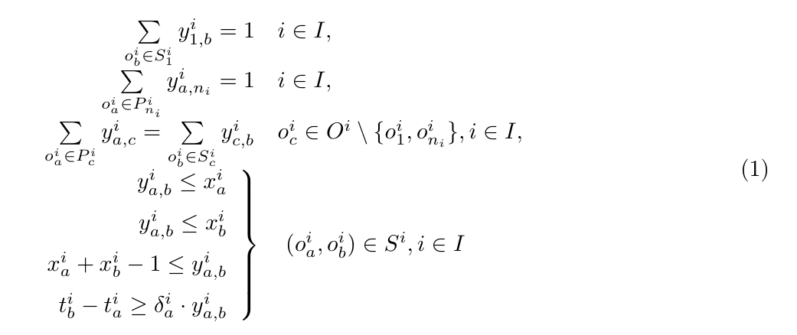
Routing: im MIP steckt Gleichung (1) in den Flow-Constraints.
Das ist die echte Code-Stelle, die Eingang, Ausgang und Zwischenknoten verbindet.
phase1_baseline/src/mip_model.py:70-102
# A) Flow constraints
for train in self.instance.trains:
entries = [op.id for op in train.operations if len(predecessors[train.id][op.id]) == 0]
exits = [op.id for op in train.operations if len(op.successors) == 0]
# Flow leaving entry
for entry in entries:
op = train.get_operation(entry)
self.model.addConstr(gp.quicksum(self.y[train.id, entry, succ] for succ in op.successors) == 1)
self.model.addConstr(self.x[train.id, entry] == 1)
# Flow entering exit
for exit in exits:
self.model.addConstr(gp.quicksum(self.y[train.id, pred, exit] for pred in predecessors[train.id][exit]) == 1)
self.model.addConstr(self.x[train.id, exit] == 1)
# Flow conservation for intermediate
for op in train.operations:
if op.id not in entries and op.id not in exits:
sum_in = gp.quicksum(self.y[train.id, pred, op.id] for pred in predecessors[train.id][op.id])
sum_out = gp.quicksum(self.y[train.id, op.id, succ] for succ in op.successors)
self.model.addConstr(sum_in == sum_out)
self.model.addConstr(sum_in == self.x[train.id, op.id])
# Logical y relates to x
for op in train.operations:
for succ in op.successors:
self.model.addConstr(self.y[train.id, op.id, succ] <= self.x[train.id, op.id])
self.model.addConstr(self.y[train.id, op.id, succ] <= self.x[train.id, succ])
self.model.addConstr(self.x[train.id, op.id] + self.x[train.id, succ] - 1 <= self.y[train.id, op.id, succ])
# Duration minimum
self.model.addConstr(self.t[train.id, succ] - self.t[train.id, op.id] >= op.min_duration * self.y[train.id, op.id, succ])
Paper Gl. (1): Routing-Constraints
SPRECHPUNKT
Eingang: genau ein Weg raus. Ausgang: genau ein Weg rein. Zwischenoperation: Summe rein gleich Summe raus.
5
Train Dispatching | DISPLIB mathematical model to code | Baseline MIP and Extended CP-SAT
Notes:
Diese Folie zeigt die Routing-Constraints im MIP. Ein Startknoten muss genau einen ausgehenden Weg haben, ein Endknoten genau einen eingehenden Weg. Für Zwischenoperationen gilt Flusserhaltung: was hineinkommt, muss auch wieder herausgehen. Die y-Variablen werden zusätzlich mit den x-Variablen verknüpft.

Slide 6
Routing: CP-SAT schreibt dieselbe Logik mit Add-Constraints.
Der Inhalt ist ähnlich, aber die Syntax folgt der CP-SAT API.
phase2_extend/src/cp_model.py:156-188
# 3. Flow Constraints (Entering & Leaving)
# -----------------------------------------------------
predecessors = {train.id: {op.id: [] for op in train.operations} for train in self.instance.trains}
for train in self.instance.trains:
for op in train.operations:
for succ in op.successors:
predecessors[train.id][succ].append(op.id)
for train in self.instance.trains:
t_id = train.id
starts_idx = [op.id for op in train.operations if len(predecessors[t_id][op.id]) == 0]
ends_idx = [op.id for op in train.operations if len(op.successors) == 0]
# Start Ops must be active (usually only 1 start)
for o_idx in starts_idx:
self.model.Add(self.x[t_id, o_idx] == 1)
# End Ops must be active (usually only 1 end)
for o_idx in ends_idx:
self.model.Add(self.x[t_id, o_idx] == 1)
for op in train.operations:
o_id = op.id
# Flow OUT: sum_out == x
if o_id not in ends_idx:
self.model.Add(sum(self.y[t_id, o_id, succ] for succ in op.successors) == self.x[t_id, o_id])
# Flow IN: sum_in == x
if o_id not in starts_idx:
preds = predecessors[t_id][o_id]
self.model.Add(sum(self.y[t_id, p, o_id] for p in preds) == self.x[t_id, o_id])
Paper Gl. (1): gleiche Routenlogik
phase2_extend/src/cp_model.py:190-197
SPRECHPUNKT
# Precedences Time Logic
for succ in op.successors:
# IF y[op->succ] is true => start(succ) == end(op)
# This is critical: the train occupies the resource until it physically starts the next operation!
self.model.Add(self.starts[t_id, succ] == self.ends[t_id, o_id]).OnlyEnforceIf(self.y[t_id, o_id, succ])
# Strict topological rank progression
self.model.Add(self.u[t_id, succ] >= self.u[t_id, o_id] + 1).OnlyEnforceIf(self.y[t_id, o_id, succ])
Die Route wird über dieselben `x`- und `y`-Ideen gesteuert. Zusätzlich koppelt CP-SAT den Nachfolger direkt an `start == end`.
6
Train Dispatching | DISPLIB mathematical model to code | Baseline MIP and Extended CP-SAT
Notes:
Die CP-SAT Version bildet dieselbe Routing-Logik ab, aber mit model.Add. Start- und Endoperationen werden aktiv gesetzt, und für jede Operation wird Summe rein beziehungsweise Summe raus mit x gekoppelt. Zusätzlich wird bei gewählter Nachfolge die Zeitbeziehung start(successor) gleich end(current) erzwungen.

Slide 7
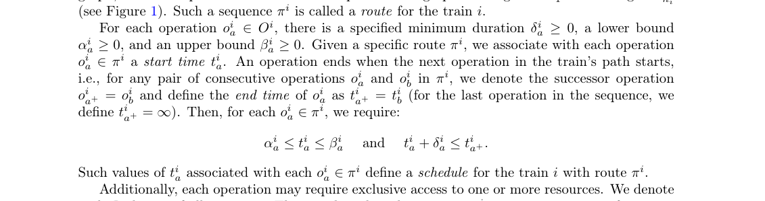
Zeitfenster und Mindestdauer: Bounds und Dauer werden im Code getrennt sichtbar.
Hier sieht man, wo die mathematischen Zeitbedingungen technisch entstehen.
mip_model.py:32-34
cp_model.py:50-67
# Variable t_i,a (start time)
ub = op.start_ub if op.start_ub is not None and op.start_ub < float('inf') else GRB.INFINITY
self.t[train.id, op.id] = self.model.addVar(lb=op.start_lb, ub=ub, vtype=GRB.CONTINUOUS, name=f"t_{train.id}_{op.id}")
# Time bounds mapping
lb = max(0, int(op.start_lb))
ub_val = op.start_ub
ub = self.horizon if (ub_val is None or ub_val == float('inf')) else min(self.horizon, int(ub_val))
if ub < lb: ub = lb # Safety fallback
self.starts[t_id, o_id] = self.model.NewIntVar(lb, ub, f"st_{t_id}_{o_id}")
self.durations[t_id, o_id] = self.model.NewIntVar(int(op.min_duration), self.horizon, f"dur_{t_id}_{o_id}")
self.ends[t_id, o_id] = self.model.NewIntVar(lb + int(op.min_duration), self.horizon + self.horizon, f"end_{t_id}_{o_id}")
# The heart of CP: Optional Interval Variable
iv = self.model.NewOptionalIntervalVar(
self.starts[t_id, o_id],
self.durations[t_id, o_id],
self.ends[t_id, o_id],
self.x[t_id, o_id],
f"iv_{t_id}_{o_id}"
)
mip_model.py:101-102
# Duration minimum
self.model.addConstr(self.t[train.id, succ] - self.t[train.id, op.id] >= op.min_duration * self.y[train.id, op.id, succ])
Problemdefinition: Zeitfenster und Dauer
cp_model.py:190-197
# Precedences Time Logic
for succ in op.successors:
# IF y[op->succ] is true => start(succ) == end(op)
# This is critical: the train occupies the resource until it physically starts the next operation!
self.model.Add(self.starts[t_id, succ] == self.ends[t_id, o_id]).OnlyEnforceIf(self.y[t_id, o_id, succ])
# Strict topological rank progression
self.model.Add(self.u[t_id, succ] >= self.u[t_id, o_id] + 1).OnlyEnforceIf(self.y[t_id, o_id, succ])
SPRECHPUNKT
MIP: `t` bekommt lb/ub und später eine Mindestdauer. CP-SAT: Start, Dauer, Ende und Intervalle machen dieselbe Zeitlogik expliziter.
7
Train Dispatching | DISPLIB mathematical model to code | Baseline MIP and Extended CP-SAT
Notes:
Hier geht es um Zeitfenster und Mindestdauer. Im MIP bekommt t direkt eine untere und obere Schranke. Die Mindestdauer erscheint später als Constraint zwischen zwei Operationen. In CP-SAT sind Start, Dauer und Ende getrennte Integer-Variablen; das passt besser zur Intervalldarstellung.

Slide 8
Die Konfliktmenge A wird vor dem Solver im Parser aufgebaut.
Erst werden Operationen mit gemeinsamer Ressource gefunden, danach nutzt das Modell diese Paare.
phase1_baseline/src/data_parser.py:85-113
def find_conflict_pairs(self) -> List[Tuple[int, int, int, int, str, int, int]]:
"""
Returns pairs of operations from different trains that require the same resource.
Returns tuples of (train_i, op_a, train_j, op_b, resource, lambda_i, lambda_j)
for i < j to avoid duplicate symmetric pairs.
"""
# Map resource -> list of (train_idx, op_idx, release_time)
res_map = {}
for t in self.trains:
for op in t.operations:
for req in op.resources:
if req.resource not in res_map:
res_map[req.resource] = []
res_map[req.resource].append((t.id, op.id, req.release_time))
conflicts = []
for res, usage_list in res_map.items():
for idx1 in range(len(usage_list)):
for idx2 in range(idx1 + 1, len(usage_list)):
t1, op1, l1 = usage_list[idx1]
t2, op2, l2 = usage_list[idx2]
if t1 != t2:
# ensure t1 < t2 for consistent ordering
if t1 > t2:
conflicts.append((t2, op2, t1, op1, res, l2, l1))
else:
conflicts.append((t1, op1, t2, op2, res, l1, l2))
return list(set(conflicts))
Paper: Konfliktmenge A
SPRECHPUNKT
Zwei Operationen stehen im Konflikt, wenn sie von verschiedenen Zügen kommen und dieselbe Ressource brauchen.
WICHTIG
Diese Folie ist noch nicht die Optimierungsbedingung, sondern die Vorverarbeitung der Konfliktpaare.
8
Train Dispatching | DISPLIB mathematical model to code | Baseline MIP and Extended CP-SAT
Notes:
Bevor der Solver arbeitet, baut der Parser die Konfliktmenge A. Dafür wird geschaut, welche Operationen verschiedener Züge dieselbe Ressource benutzen. Diese Paare werden als Konflikte gespeichert. Erst danach formulieren MIP oder CP-SAT die eigentlichen Ressourcenbedingungen.

Slide 9
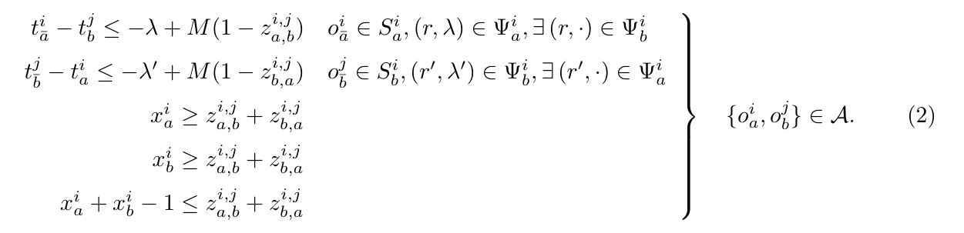
Ressourcenkonflikte im MIP: paarweise Reihenfolge mit `z_ab` und `z_ba`.
Gurobi braucht hier explizite binäre Hilfsvariablen für die Reihenfolge.
mip_model.py:43-53
# Resource Precedence z variables
conflicts = self.instance.find_conflict_pairs()
for c in conflicts:
t1, o1, t2, o2, res, l1, l2 = c
# z_ab (1 if t1_o1 precedes t2_o2)
z_ab = self.model.addVar(vtype=GRB.BINARY, name=f"z_{t1}_{o1}_{t2}_{o2}_r_{res}")
# z_ba (1 if t2_o2 precedes t1_o1)
z_ba = self.model.addVar(vtype=GRB.BINARY, name=f"z_{t2}_{o2}_{t1}_{o1}_r_{res}")
self.z[t1, o1, t2, o2, res] = z_ab
self.z_ba[t1, o1, t2, o2, res] = z_ba
mip_model.py:125-148
self.model.addConstr(x_a >= z_ab + z_ba)
self.model.addConstr(x_b >= z_ab + z_ba)
self.model.addConstr(x_a + x_b - 1 <= z_ab + z_ba)
op_a = self.instance.trains[t1].get_operation(o1)
op_b = self.instance.trains[t2].get_operation(o2)
for succ_a in op_a.successors:
# 1. Physical time-blocking: If Train 1 goes before Train 2 (z_ab==1), Train 1 must fully
# reach its next step (succ_a) before Train 2's timeline is allowed to start.
self.model.addConstr((z_ab == 1) >> (self.t[t1, succ_a] - self.t[t2, o2] <= -l1))
# 2. Cycle-crushing sequence: If Train 1 goes before Train 2, the topological rank (u-value)
# assigned to Train 1's next step must be strictly smaller than Train 2's start. This breaks cyclic swapping.
# --> Corresponds to DISPLIB Paper Eq (3) lower part: u_{a_bar}^i - u_b^j <= -1 + M(1 - z_{a,b}^{i,j})
# (u_{a_bar}^i <==> self.u[t1, succ_a], u_b^j <==> self.u[t2, o2], z_{a,b}^{i,j} <==> z_ab)
self.model.addConstr((z_ab == 1) >> (self.u[t1, succ_a] - self.u[t2, o2] <= -1))
for succ_b in op_b.successors:
# Same blocking logic mirrored if Train 2 goes before Train 1 (z_ba==1).
# --> Corresponds to DISPLIB Paper Eq (3) lower part: u_{b_bar}^j - u_a^i <= -1 + M(1 - z_{b,a}^{i,j})
# (u_{b_bar}^j <==> self.u[t2, succ_b], u_a^i <==> self.u[t1, o1], z_{b,a}^{i,j} <==> z_ba)
self.model.addConstr((z_ba == 1) >> (self.t[t2, succ_b] - self.t[t1, o1] <= -l2))
self.model.addConstr((z_ba == 1) >> (self.u[t2, succ_b] - self.u[t1, o1] <= -1))
Paper Gl. (2): Ressourcenreihenfolge
WARUM SO?
Im MIP muss ich entscheiden: A vor B oder B vor A. Genau dafür stehen `z_ab` und `z_ba`.
9
Train Dispatching | DISPLIB mathematical model to code | Baseline MIP and Extended CP-SAT
Notes:
Im MIP müssen Ressourcenkonflikte paarweise modelliert werden. Für jedes Konfliktpaar gibt es z_ab und z_ba. Diese Variablen entscheiden, ob Operation A vor B kommt oder umgekehrt. Deshalb ist der Code hier relativ algebraisch und benutzt viele explizite Nebenbedingungen.

Slide 10
Ressourcenkonflikte in CP-SAT: Intervalle und `AddNoOverlap`.
Dasselbe Ziel wird hier als Scheduling-Constraint formuliert.
cp_model.py:69-90
# Process resources for AddNoOverlap
for r_data in op.resources:
res_name = r_data.resource
rel_time = int(r_data.release_time)
if res_name not in resource_intervals:
resource_intervals[res_name] = []
# If there's a headway (release_time), we must artificially extend the block's end.
if rel_time > 0:
ext_dur = self.model.NewIntVar(int(op.min_duration) + rel_time, self.horizon + rel_time, f"ext_dur_{t_id}_{o_id}_{res_name}")
self.model.Add(ext_dur == self.durations[t_id, o_id] + rel_time)
ext_end = self.model.NewIntVar(lb + int(op.min_duration) + rel_time, self.horizon * 2 + rel_time, f"ext_end_{t_id}_{o_id}_{res_name}")
self.model.Add(ext_end == self.ends[t_id, o_id] + rel_time)
ext_iv = self.model.NewOptionalIntervalVar(
self.starts[t_id, o_id], ext_dur, ext_end, self.x[t_id, o_id], f"ext_iv_{t_id}_{o_id}_{res_name}"
)
resource_intervals[res_name].append(ext_iv)
else:
resource_intervals[res_name].append(iv)
Paper Gl. (2): gleiche Sicherheitsbedingung
KERNUNTERSCHIED
CP-SAT kann direkt sagen: Diese Intervalle auf derselben Ressource dürfen sich nicht überlappen.
cp_model.py:117-119
# This absolutely annihilates the logic of Big-M!
for res_name, intervals in resource_intervals.items():
self.model.AddNoOverlap(intervals)
10
Train Dispatching | DISPLIB mathematical model to code | Baseline MIP and Extended CP-SAT
Notes:
In CP-SAT wird derselbe Ressourcenkonflikt als Scheduling-Problem formuliert. Für jede Ressourcenbelegung wird ein Intervall gebaut, bei Bedarf mit zusätzlicher Release-Time. Danach sagt AddNoOverlap, dass Intervalle auf derselben Ressource nicht gleichzeitig liegen dürfen. Das ist der wichtigste Modellierungsunterschied.

Slide 11
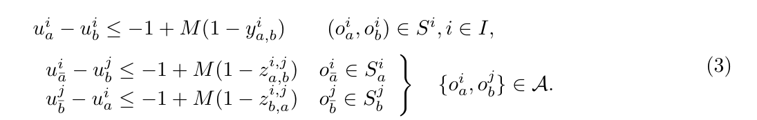
`u` gibt der Lösung eine robuste Ereignisreihenfolge.
Die Startzeit allein reicht nicht immer, deshalb sortiert der Code zusätzlich über den Rang.
mip_model.py:157-164
for train in self.instance.trains:
for op in train.operations:
for succ in op.successors:
# Enforce strictly increasing topological sequence (u-values)
# as the train progresses forward through its route.
# --> Corresponds to DISPLIB Paper Eq (3) upper part: u_a^i - u_b^i <= -1 + M(1 - y_{a,b}^i)
# (u_a^i <==> self.u[..op.id], u_b^i <==> self.u[..succ])
self.model.addConstr((self.y[train.id, op.id, succ] == 1) >> (self.u[train.id, op.id] - self.u[train.id, succ] <= -1))
cp_model.py:146-153
Paper Gl. (3): Ordnungsbedingungen
for succ_a in op_a.successors:
# If Train 1 goes before Train 2 (z_ab==1), Train 1 must reach succ_a before Train 2 starts o2.
self.model.Add(self.starts[t2, o2] >= self.starts[t1, succ_a] + l1).OnlyEnforceIf([z_ab, self.y[t1, o1, succ_a]])
self.model.Add(self.u[t2, o2] >= self.u[t1, succ_a] + 1).OnlyEnforceIf([z_ab, self.y[t1, o1, succ_a]])
for succ_b in op_b.successors:
self.model.Add(self.starts[t1, o1] >= self.starts[t2, succ_b] + l2).OnlyEnforceIf([z_ba, self.y[t2, o2, succ_b]])
self.model.Add(self.u[t1, o1] >= self.u[t2, succ_b] + 1).OnlyEnforceIf([z_ba, self.y[t2, o2, succ_b]])
SPRECHPUNKT
`u` funktioniert wie ein topologischer Rang. Wenn Operation A vor B liegt, muss der Rang von A kleiner sein.
cp_model.py:190-197
EHRLICH SAGEN
# Precedences Time Logic
for succ in op.successors:
# IF y[op->succ] is true => start(succ) == end(op)
# This is critical: the train occupies the resource until it physically starts the next operation!
self.model.Add(self.starts[t_id, succ] == self.ends[t_id, o_id]).OnlyEnforceIf(self.y[t_id, o_id, succ])
# Strict topological rank progression
self.model.Add(self.u[t_id, succ] >= self.u[t_id, o_id] + 1).OnlyEnforceIf(self.y[t_id, o_id, succ])
Im Paper ist `u` ganzzahlig; in der Baseline ist `u` als kontinuierliche Variable angelegt.
11
Train Dispatching | DISPLIB mathematical model to code | Baseline MIP and Extended CP-SAT
Notes:
u gibt der Lösung eine robuste Reihenfolge. Startzeiten allein können in Grenzfällen nicht eindeutig genug sein, deshalb wird ein topologischer Rang verwendet. Wenn eine Operation vor einer anderen liegt, muss ihr u-Wert kleiner sein. Ein Caveat ist: Im Paper ist u ganzzahlig, in der Baseline aber kontinuierlich angelegt.

Slide 12
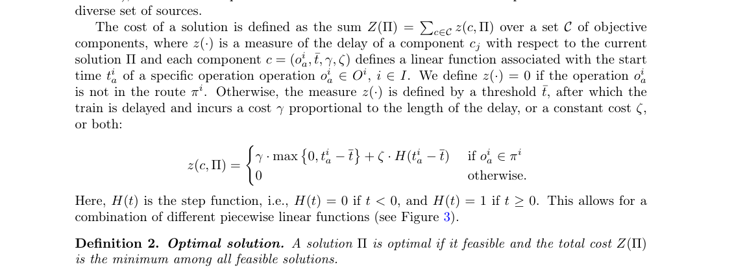
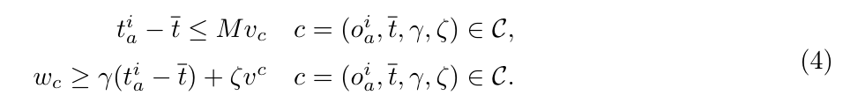
Die Zielfunktion minimiert im Code die gewichtete Verspätung.
Hier sieht man auch klar die Grenze der aktuellen Implementierung.
mip_model.py:166-183
cp_model.py:200-229
# D) Objective Cost Component
obj_expr = gp.LinExpr()
for c_idx, comp in enumerate(self.instance.objective):
if comp.train == -1 or comp.operation == -1:
continue
w_c = self.w[c_idx]
v_c = self.v[c_idx]
t_a = self.t[comp.train, comp.operation]
x_a = self.x[comp.train, comp.operation]
# Indicators for computing penalty exactly when x_a == 1
self.model.addConstr((x_a == 1) >> (t_a - comp.threshold <= self.M * v_c))
self.model.addConstr((x_a == 1) >> (w_c >= comp.coeff * (t_a - comp.threshold)))
obj_expr += w_c
self.model.setObjective(obj_expr, GRB.MINIMIZE)
# 4. Objective Costs Calculation (Penalty)
# -----------------------------------------------------
for c_idx, comp in enumerate(self.instance.objective):
if comp.train == -1 or comp.operation == -1:
continue
t_id = comp.train
o_id = comp.operation
th = int(comp.threshold)
cf = comp.coeff
scaled_cf = int(cf * self.COEFF_SCALE)
x_a = self.x.get((t_id, o_id))
if x_a is None:
continue
over_time = self.model.NewIntVar(0, self.horizon * 2, f"ov_{c_idx}")
self.model.Add(over_time >= self.starts[t_id, o_id] - th).OnlyEnforceIf(x_a)
cost_var = self.model.NewIntVar(0, int(self.horizon * 2 * max(1, scaled_cf)), f"cost_{c_idx}")
self.model.Add(cost_var == over_time * scaled_cf).OnlyEnforceIf(x_a)
self.model.Add(cost_var == 0).OnlyEnforceIf(x_a.Not())
obj_costs.append(cost_var)
# -----------------------------------------------------
# 5. Set Objective
# -----------------------------------------------------
if len(obj_costs) > 0:
self.model.Minimize(sum(obj_costs))
Problemdefinition: Verspätungskosten
Paper Gl. (4): Objective-Constraints
EHRLICHER HINWEIS
Der Code implementiert `coeff * delay`. Die feste Step-Penalty aus der vollen DISPLIB-Definition ist nicht vollständig umgesetzt.
12
Train Dispatching | DISPLIB mathematical model to code | Baseline MIP and Extended CP-SAT
Notes:
Die Zielfunktion minimiert in unserer Implementierung die gewichtete Verspätung. Der Code berechnet, wie stark eine Operation über einem Threshold liegt, und multipliziert das mit einem Koeffizienten. Wichtig für die Diskussion: Die volle Step-Penalty aus DISPLIB ist hier nicht vollständig umgesetzt.

Slide 13
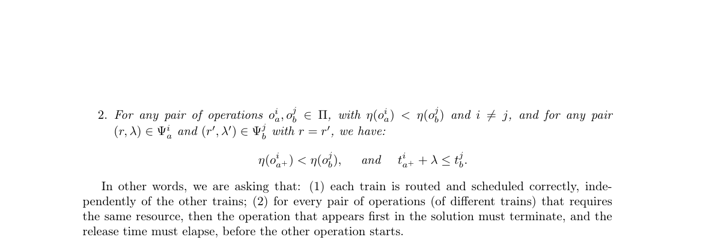
Der Output ist eine geordnete Event-Liste im DISPLIB-Format.
Nach dem Solver werden die gewählten Operationen gesammelt, sortiert und als JSON geschrieben.
mip_model.py:189-218
cp_model.py:250-282
def export_solution(self, filename: str):
if self.model.status not in (GRB.OPTIMAL, GRB.TIME_LIMIT, GRB.SUBOPTIMAL):
print("No valid solution to export!")
return
events = []
for train in self.instance.trains:
for op in train.operations:
val_x = self.x[train.id, op.id].X
if val_x > 0.5: # Operation is selected
val_t = self.t[train.id, op.id].X
events.append({
"operation": op.id,
"time": int(round(val_t)),
"train": train.id
})
# ---------------------------------------------------------
# ROBUST TOPOLOGICAL SORT FOR VERIFIER
# ---------------------------------------------------------
# We can directly use the topological rank `u` calculated by the Gurobi solver!
# This completely guarantees no cyclic dependencies and matches the physical causality.
events.sort(key=lambda x: (x["time"], self.u[x["train"], x["operation"]].X))
final_events = events
# ---------------------------------------------------------
output = {
"events": events,
"objective_value": int(round(self.model.ObjVal))
def export_solution(self, filename: str):
if self.status not in ["OPTIMAL", "FEASIBLE"]:
print("Cannot export: No feasible solution available.")
return
events = []
for train in self.instance.trains:
t_id = train.id
for op in train.operations:
o_id = op.id
if self.solver.BooleanValue(self.x[t_id, o_id]):
st = self.solver.Value(self.starts[t_id, o_id])
events.append({
"operation": o_id,
"time": int(st),
"train": t_id
})
# ---------------------------------------------------------
# ROBUST TOPOLOGICAL SORT FOR VERIFIER
# ---------------------------------------------------------
# We can directly use the topological rank `u` calculated by the CP-SAT solver!
# This completely guarantees no cyclic dependencies and matches the physical causality.
events.sort(key=lambda x: (x["time"], self.solver.Value(self.u[x["train"], x["operation"]])))
final_events = events
events = final_events
# ---------------------------------------------------------
output = {
"events": events,
"objective_value": int(round(self.obj_val))
Problemdefinition: Event-Sequenz und Freigabezeiten
SPRECHPUNKT
Die Lösung ist nicht nur ein Objective-Wert. Beide Modelle erzeugen am Ende eine sortierte Event-Liste.
SORTIERUNG
Sortiert wird nach Zeit und zusätzlich nach `u`, damit die Reihenfolge verifier-kompatibel bleibt.
13
Train Dispatching | DISPLIB mathematical model to code | Baseline MIP and Extended CP-SAT
Notes:
Am Ende braucht DISPLIB nicht nur einen Zielfunktionswert, sondern eine geordnete Event-Liste. Beide Modelle sammeln die gewählten Operationen und sortieren sie nach Zeit und zusätzlich nach u. Danach wird die Lösung als JSON mit events und objective_value exportiert.

Slide 14
Take-away: Baseline ist algebraischer, CP-SAT ist scheduling-näher.
Beide Modelle beschreiben dieselbe Dispatching-Logik, aber mit verschiedenen Solver-Primitiven.
Aspekt
Gurobi / Baseline MIP
CP-SAT / Extended Modell
Modelltyp
gemischt-ganzzahliges lineares Modell
Constraint Programming plus SAT-basierte Suche
Ressourcen
paarweise Reihenfolge mit `z_ab` und `z_ba`
Intervalle pro Ressource und globale `AddNoOverlap` Constraint
Suchidee
LP-Relaxationen, Branch-and-Bound und Cuts
Constraint Propagation, SAT-Lernen und kombinatorische Suche
Starker Satz
nah an der mathematischen MILP-Formulierung
drückt Scheduling-Konflikte direkter aus
EIN SATZ ZUM SCHLUSS
CAVEAT
Die Codes sehen nicht deshalb anders aus, weil sie unterschiedliche Probleme lösen, sondern weil die Solver unterschiedliche Sprachen sprechen.
Für strikte Genauigkeit erwähnen: Step-Penalty nicht vollständig, und `u` ist in der Baseline kontinuierlich.
14
Train Dispatching | DISPLIB mathematical model to code | Baseline MIP and Extended CP-SAT
Notes:
Zusammenfassend: Beide Modelle lösen dieselbe Dispatching-Logik. Die Baseline ist näher an der algebraischen MILP-Formulierung, während CP-SAT Scheduling-Konflikte direkter mit Intervallen und NoOverlap ausdrückt. Der Unterschied ist also nicht das Problem, sondern die Sprache und Suchlogik des Solvers.

